Slide 1
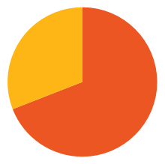
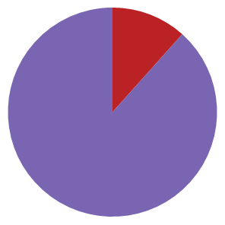
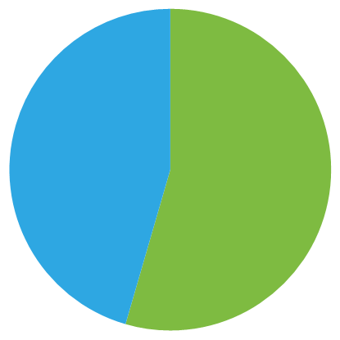
architecture

Slide 2
Architecture fonctionnelle
Plateforme Digitale
API
Ecosystem portal
Market Place
SMS
email
Vidéo
Canaux
Web et mobile
Client et employé
Agence
SVI
Réseaux sociaux
Interaction/ écosystème
Communication
API Manager
chat
Site web
Autres (android, IOS, IoT)
Mécanismes de sécurité
Identification
Authentification
Profiling et autorisations
Mécanismes cross-canal
Content Management
UX digitale personnalisée
Gestion des documents
Community management
Collaboration digitale

Slide 3







Macro-architecture
Applications Mobile
Applications Web
Applications IoT
Startup & partenaires
Abonnés
API Management
Authentification
API Management Platform
Portal Sandbox
Gateway
Routeur
Équilibreur de charge
Fournisseur d’identité
Automation
Microservices
Meta-services
Test unitaires
Service discovery
Build
Registre API
Equipe Devops
Déploiment
Supervision / Monitoring
Enregistrement
Pistes d’audit
Alertes
Monitoring
Config Server
Ops

Slide 4




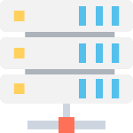









Zoom sur api management platform
CONSUME
CONTROLE
CREATE
API Management Platform
API Portal
API Manager
Backend Services
Application Developers
API Store
Discover & Try
Support
API Lifecycle Mgmt.
Platform Mgmt.
Partner Mgmt.
API REST Façades
Native APIs/
Web Services
API Gateway
API Analytics
REST, SOAP
SOAP Web Services
REST, SOAP
Security
Quota/Throttling
Monitoring
Reporting
Analytics
Partners Apps
API Managers

Slide 5
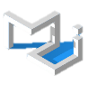













Macro-architecture
Material UI
React Bootstrap
Applications Mobile
Applications Web
Applications IoT
Startup & partenaires
Abonnés
Portal Sandbox
API Management
Authentification
API Management Platform
Automation
Microservices
Meta-services
Equipe Devops
?
NETFLIX SPRING CLOUD
Supervision / Monitoring
Config Server
TURBINE
Ops
Gitlab
EUREKA

Slide 6








Architecture Technique
Browser
Mobile
Agence
HTTPS
Catalogue de services
LB
LB
DMZ Publique
Actif
HTTPS
Passif
HTTPS
HTTPS
Nginx
Nginx
Reverse Proxy
and Router
Reverse Proxy
and Router
DMZ Interne
HTTP(S)
SANDBOX
HTTP(S)
HTTP(S)
HTTP(S)
HTTP(S)
UAA
Microservices
LAN
OAuth Authorization Server
Microservices
HTTP(S)
HTTP(S)
Service Discovery
Postgresql
SOAP
HTTP(S)
LDAPS
HTTP(S)
Couche d’échange (ESB)
SOAP
HTTP(S)
Monitor Dashboard
SOAP
OPS
HTTP(S)
SMG
Loging analyses Dashboard
LDS
Config Server
CBS + FACTORIES

Slide 7
devops

Slide 8























Processus devops en construction
Feedback en continu
Livraison en continu
Poste du développeur
R
Planifier
Coder
Q
Build et intégrer
Q
Q
Q
Q
Configurer et déployer
Opérer
Technique
Fonctionnel
Intégration
PréProd
Prod
Compréhension du besoin
Priorisation
Spécification
Collaboration
Gestion du code source
Code
Tests automatisés
Compilation
Exécution des tests unitaires
Gestion des packages
Déploiement en env. de tests
Tests intégration, fonctionnels, perf, sécurité, acceptance
Gestion des dépendances
Déploiement en production
Activation
Monitoring
Gestion incidents, capacité, performance
Release Automation
Test
R
Release validation
Q
Quality Gate

Slide 9




Industrialisation
Tests
Contrôle Qualité
Outil de Build
Archivage des artefacts applicatifs
Dépôt artefact
ROLE DEV
Commit code,
et tests
Source Control Management
Ordonnanceur
Docker Registry
GitLab CI
Déploiement applicatif
Déploiement des environnements
Tests automatisés
Environnements
Gestion de Configuration
(installation/configuration des middlewares et services)
Git
Env.
TEST / DEMO
Déploiement des socles middlewares
Env.
TEST / DEMO
Env.
Intégration
Dépôt binaires socle
Monitoring
Env.
TEST / DEMO
Env.
TEST / DEMO
Env.
Recette
ROLE OPS
Env.
PRODUCTION
Commit « infra as code » et test
Gestion Binaires Socle

Slide 10
Industrialisation
Tests
Contrôle Qualité
Outil de Build
Archivage des artefacts applicatifs
Dépôt artefact
ROLE DEV
Commit code,
et tests
Source Control Management
Ordonnanceur
Docker Registry
GitLab CI
Déploiement applicatif
Déploiement des environnements
Tests automatisés
Environnements
Gestion de Configuration
(installation/configuration des middlewares et services)
Git
Env.
TEST / DEMO
Déploiement des socles middlewares
Env.
TEST / DEMO
Env.
Intégration
Dépôt binaires socle
Monitoring
Env.
TEST / DEMO
Env.
TEST / DEMO
Env.
Recette
ROLE OPS
Env.
PRODUCTION
Commit « infra as code » et test
Gestion Binaires Socle

